Slide 1
Ajouter son application sur un site Web EI
E-learning

Slide 2
Déroulement de la formation
Objectif de cet e-learning
Introduction
Les sites Internet
Le CMS SinBAD
Application Internet
WebInclusion
Droits d’accès à SinBAD (prérequis)
Déclarer une application dans SNBAPP
L’application doit contrôler son accès (prérequis)
Procéder à la déclaration de pages dans SinBAD
Mise en recette des pages paramétrées
Mise en production des pages paramétrées
Annexe(s)

Slide 3
Objectif de cet e-learning
Cet e-learning a pour but d’expliquer comment afficher votre application (Devbooster, …) sur l’environnement de test d’un site Internet EI.
Ce cours débutera par une introduction sur le contexte et les bases du CMS SinBAD, les interlocuteurs à contacter, la notion de WebInclusion et le générateur de pages avant d’aborder les 5 points suivants qui vous permettront d’afficher votre application sur un site Internet EI.

Slide 4
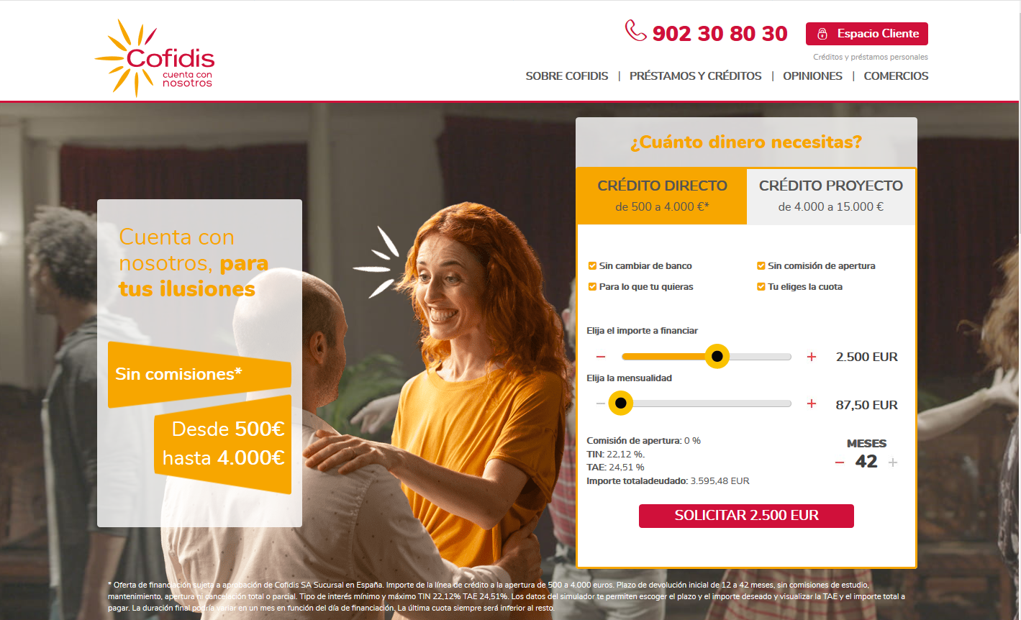

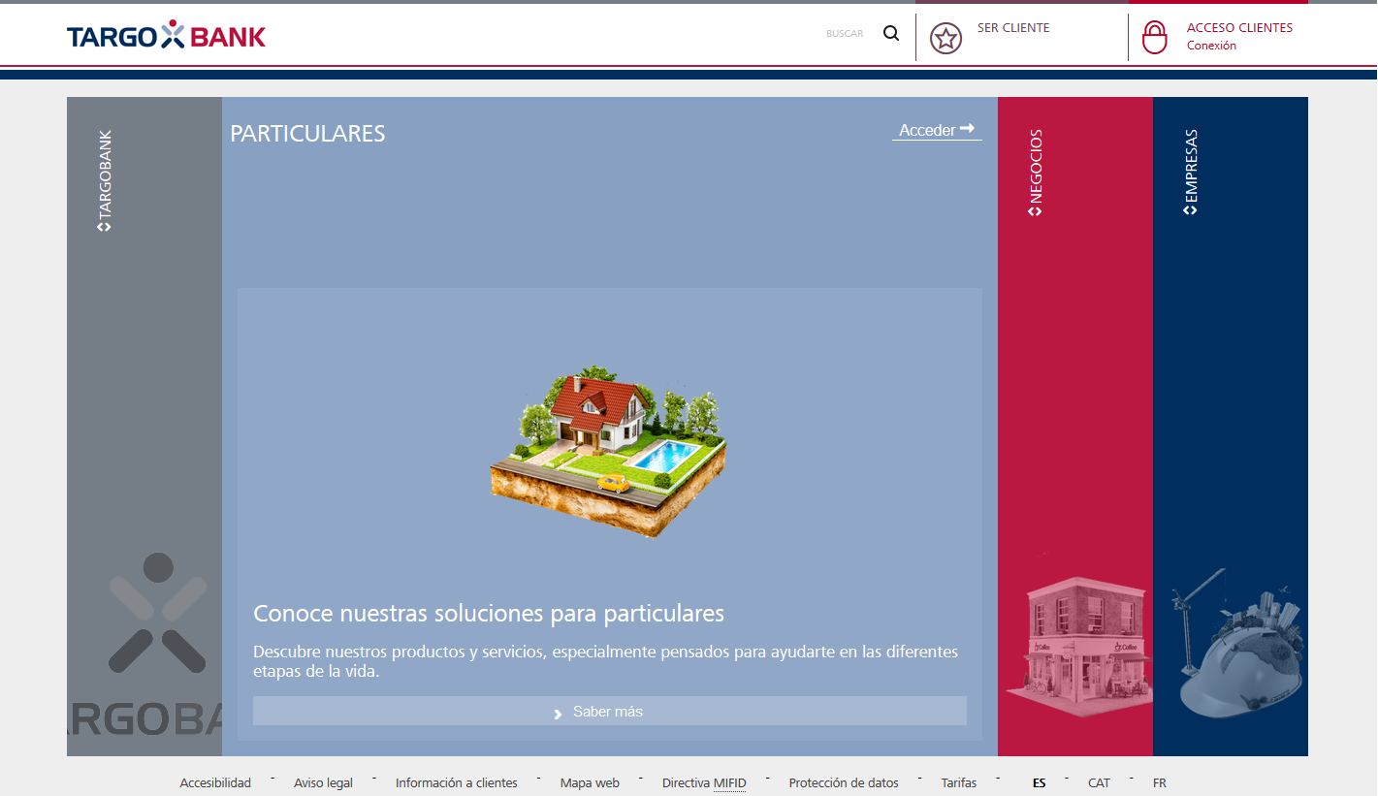
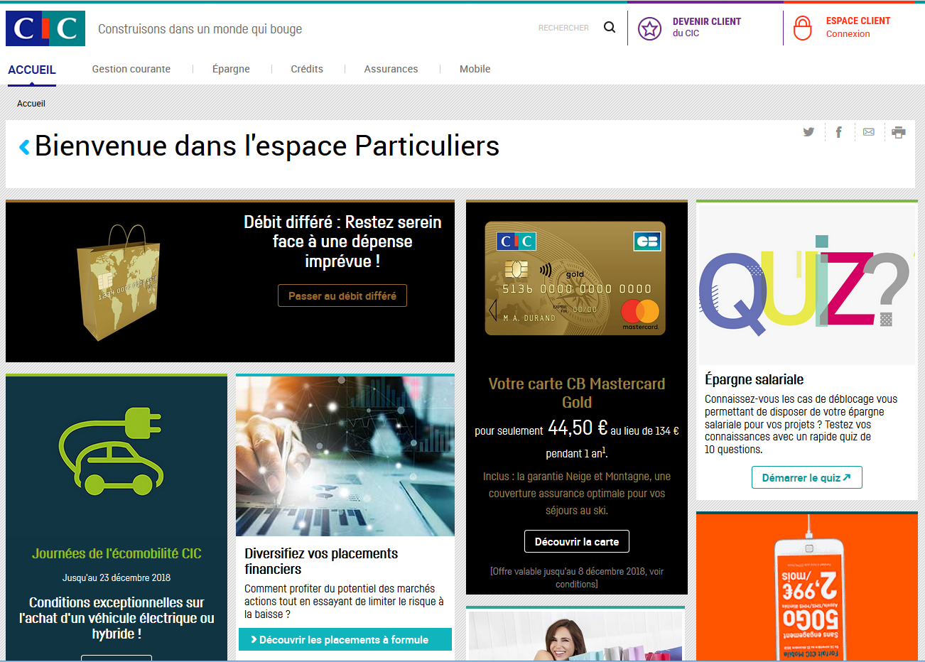
Introduction
Les sites Internet
L’outil principal de gestion des sites Internet est le CMS SinBAD (Content Management System, outil de gestion des contenus) qui permet de réaliser des sites aux looks différents

Slide 5
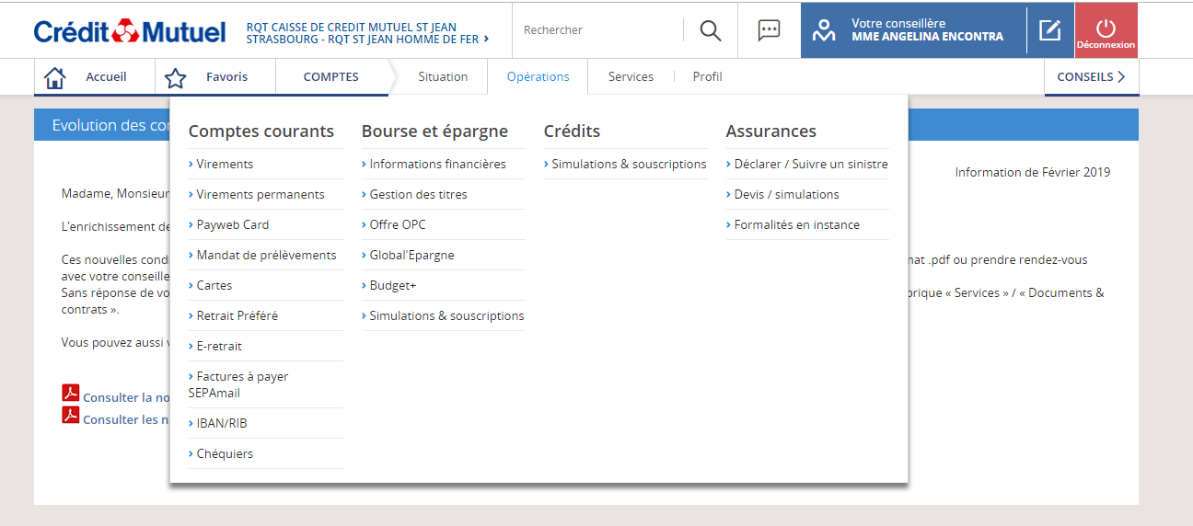
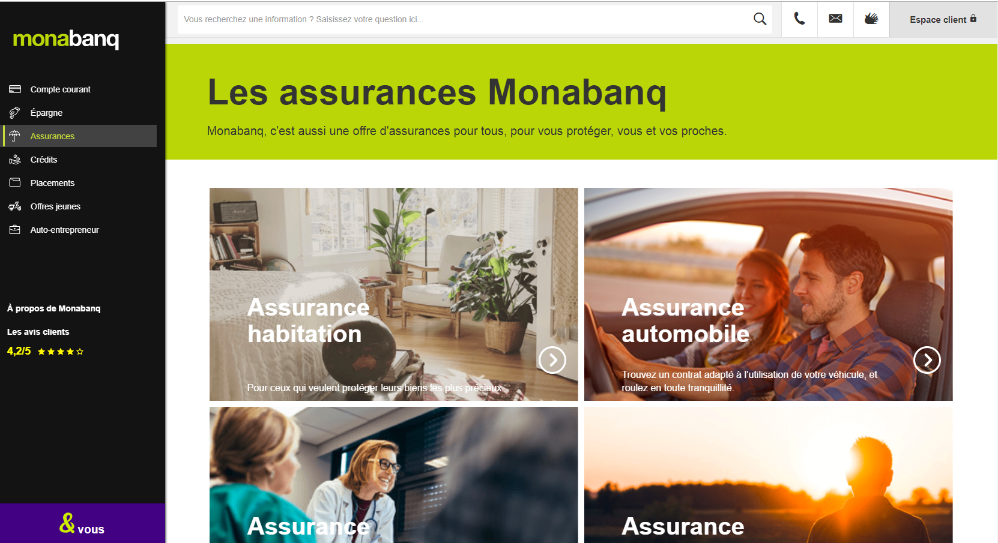
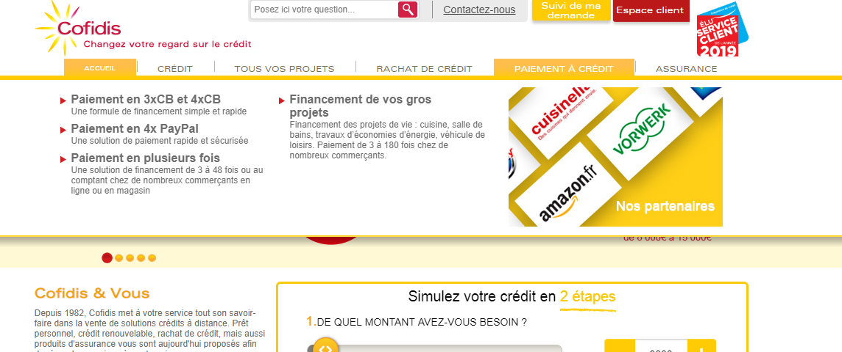
Introduction
Le CMS SinBAD
SinBAD permet de créer l’arborescence des menus (la navigation) du site internet et son contenu

Slide 6
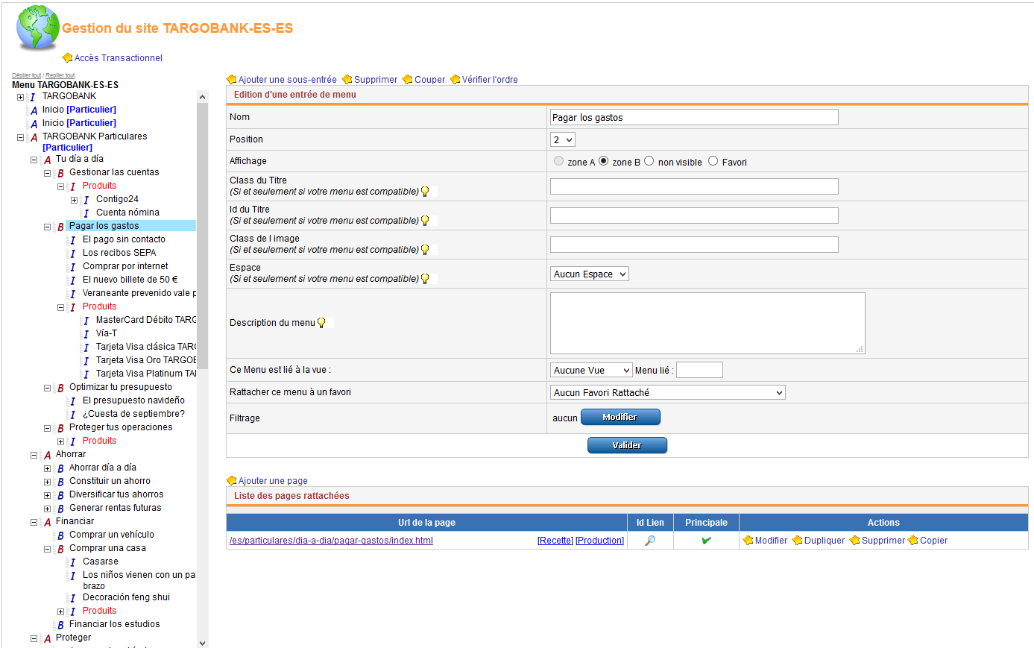
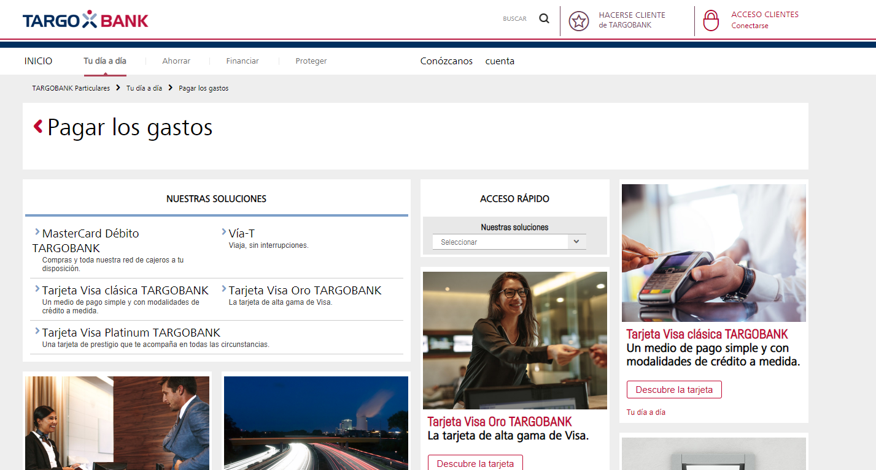
Introduction
Le CMS SinBAD
SinBAD permet de configurer et d’administrer les sites web, l’arborescence complète y est paramétrée. (avec une distinction pour la partie authentifiée et la partie vitrine )

Slide 7
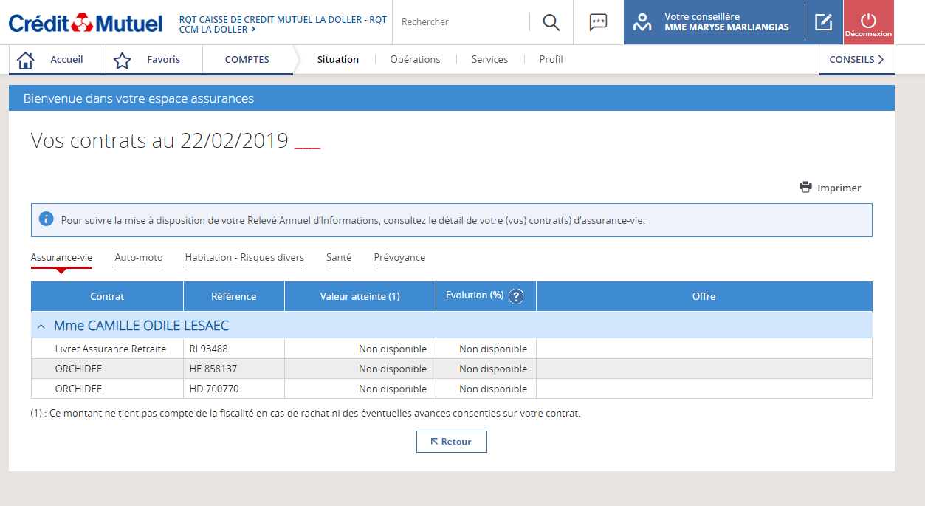
Introduction
Le CMS SinBAD
Pour schématiser, sur une page internet, vous avez des zones comme celles du menu, ou la zone centrale qui permettra d’afficher votre application :
menu
Zone centrale : votre application

Slide 8
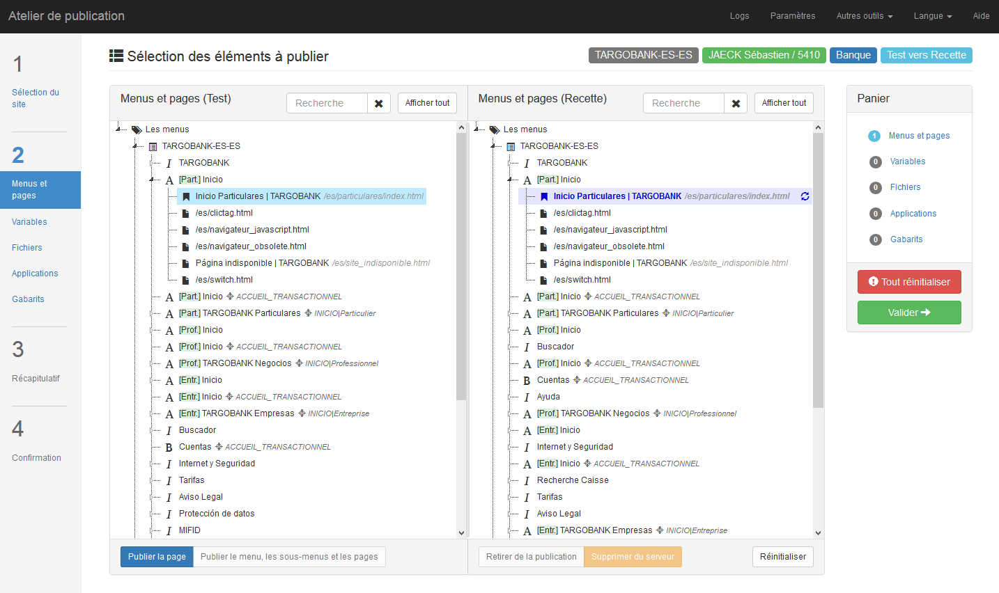
Introduction
Le CMS SinBAD
Le paramétrage des éléments se fait directement en test.
L’atelier de publication permet de mettre les éléments dans l’environnement de recette puis production.

Slide 9
Introduction
Le CMS SinBAD
L’atelier de publication permet de passer en recette ou en production :
les menus, pages et gabarit
les fichiers
La mise en recette impacte aussi bien la recette courte que longue.
La mise en production impacte également l’environnement de formation (QI)
Les publications sont à la charge des webmasters (vitrine) ou de 5410/20 (transactionnel – mais pas la définition de l’application).

Slide 10
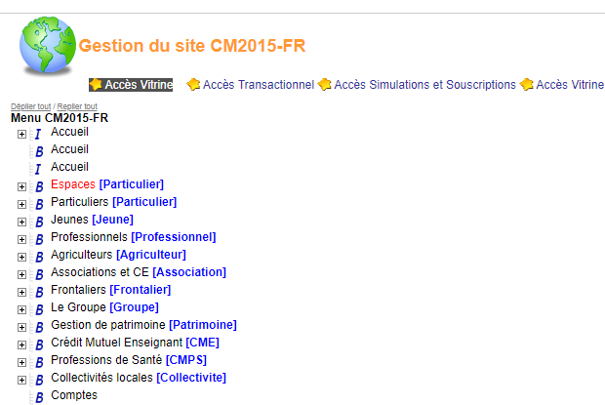
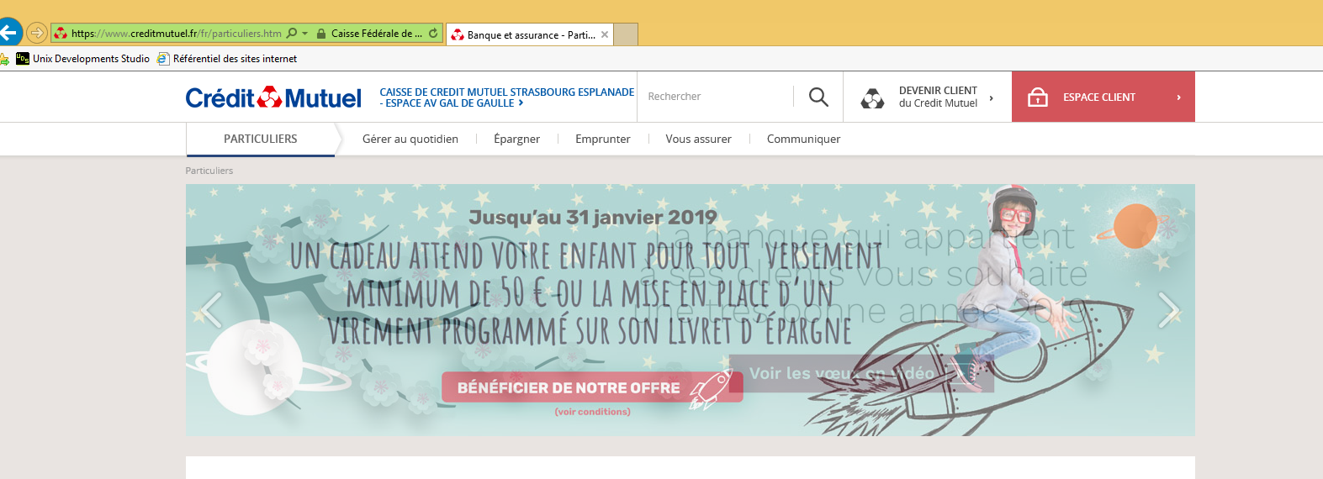
Introduction
Le CMS SinBAD
Les pages vitrines (accès sans identification) sont à la charge des webmasters quand il n’y’a pas d’applications métier à paramétrer.
Lorsqu’il y’a des applications à paramétrer sur les pages vous devez obligatoirement contacter 5410 / 5420.

Slide 11
Introduction
Le CMS SinBAD
La partie transactionnelle (accès après authentification) est à la charge des Services Distants
Il y a 2 équipes pour gérer les sites web :
5410 Sites Web CM, CIC & SEBP
5420 Sites Web Cofpart & International
Pour toute demande d’ajout/modification/publication d’une page, il faut passer par le SARA prestation de type SITW007 - SINBAD - Intégration d'une nouvelle application
À noter que :
La demande doit provenir de la MOE responsable de l’application
La mise en test/recette/production de la définition de l’application est à la charge de la MOE

Slide 12
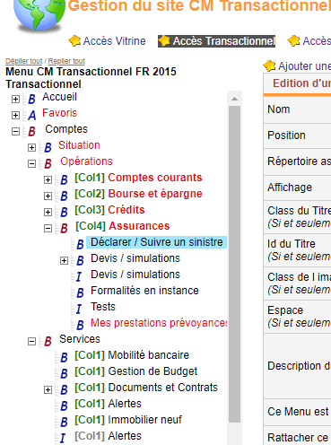
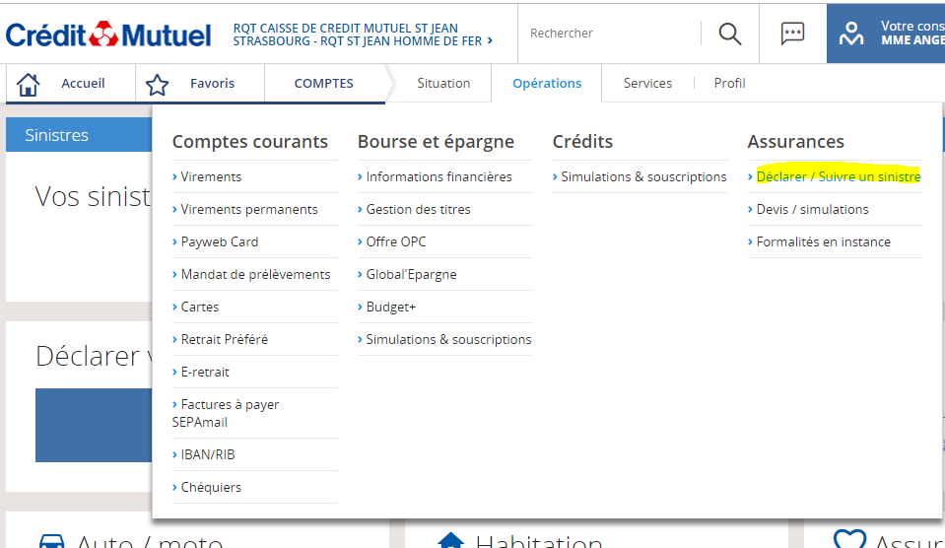
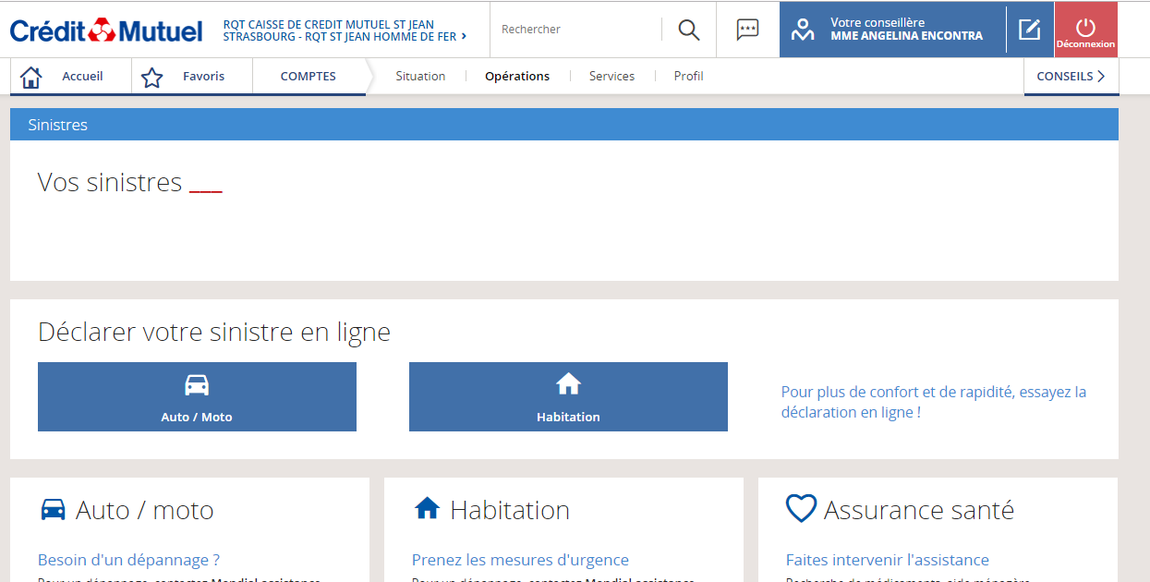
Introduction
Le CMS SinBAD
Ainsi, pour ajouter l’application « déclarer/suivre un sinistre », 5410/5420 a dû intervenir pour la partie transactionnelle :
ajouter l’entrée de menu, les pages associées, des gestions des droits,
la publication en recette et production (menu/pages).
Ajout de l’entrée de menu
Page associée

Slide 13
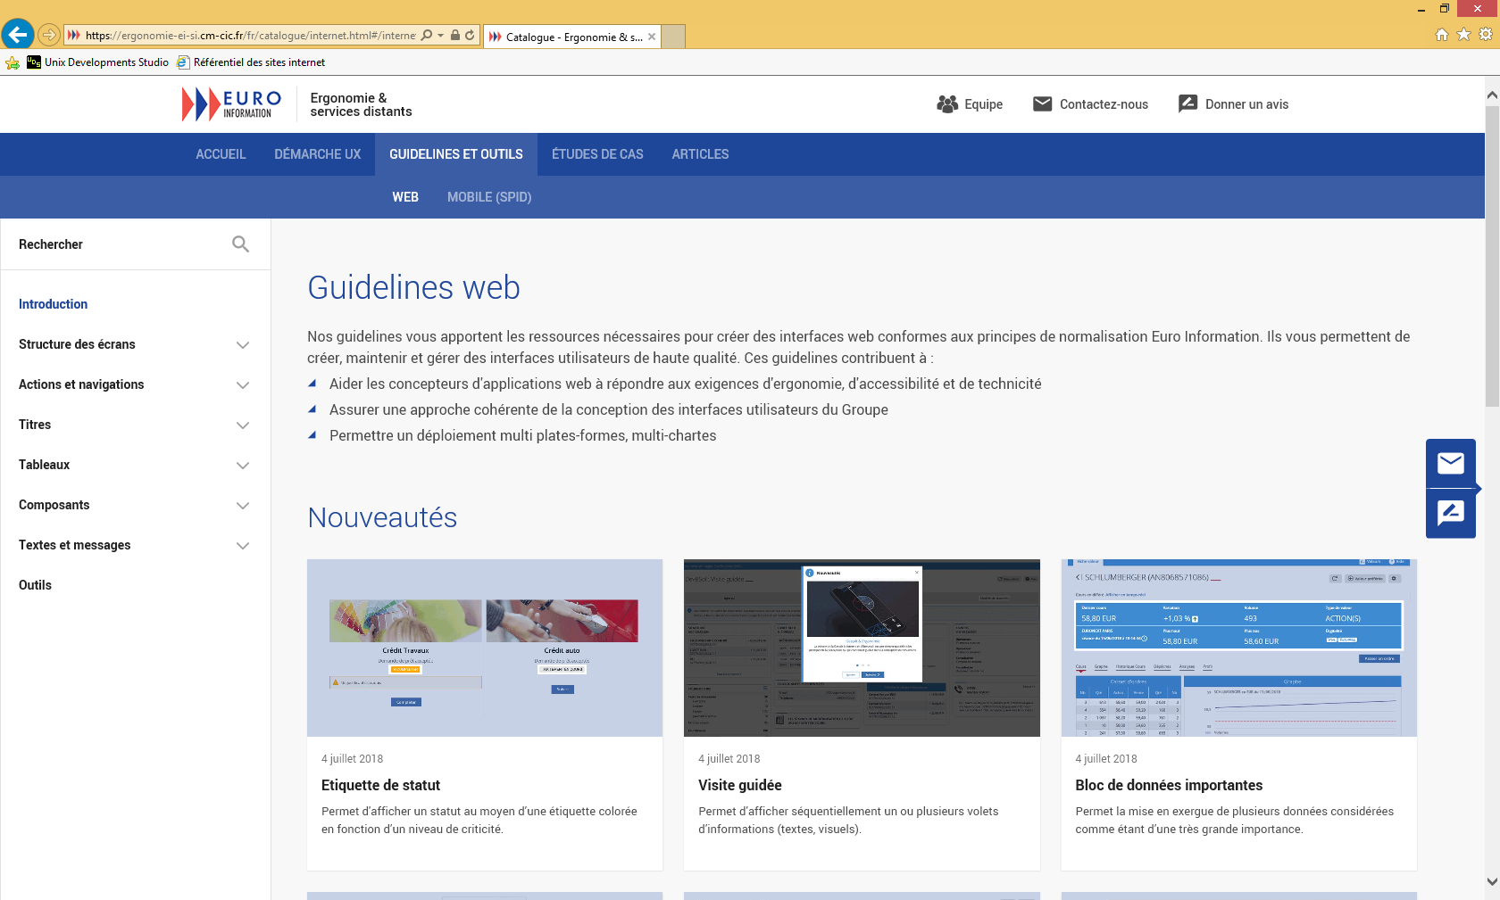
Introduction
Le CMS SinBAD
Le gabarit définit la structure de la page. C’est ce que l’on peut aussi appeler « template », ça sera le modèle, la mise en place, où l’on va placer les images, textes, applications, définir ce qui sera dynamique ou statique, etc.
Des gabarits par défaut sont mis en place afin de s’adapter à la vitrine ainsi qu’à la partie transactionnelle. Vous avez donc des gabarits propres à la partie transactionnelle et des gabarits propres pour la vitrine.
Chaque site a sa charte graphique (identité visuelle propre) définie lors de la mise en place du site internet.
Vous n’aurez pas à intervenir sur les gabarits ni sur la charte graphique à moins que vous souhaitiez ajouter des ressources graphiques propres à votre application.
Dans ce cas, contactez l’équipe M130 : en charge de la charte et des gabarits.
Le site Ergo est accessible en tapant ERGO dans la zone express.
Vous y trouverez des infos sur la démarche UX ainsi que les ressources nécessaires pour la création des interfaces web et mobile (SPID)

Slide 14
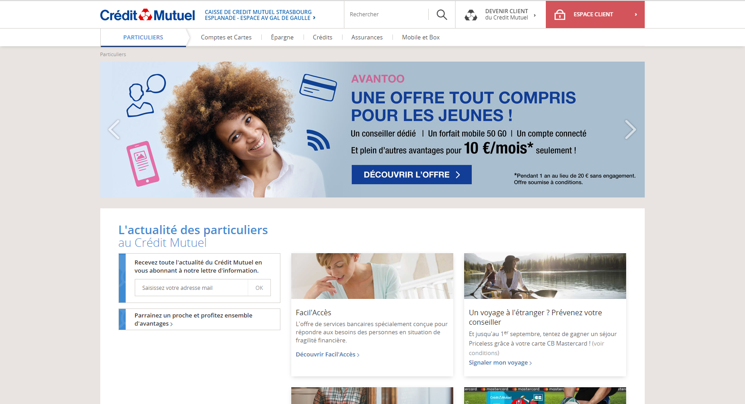

Introduction
Le CMS SinBAD
De manière générale, les gabarits sont responsives.
À noter que les développements sur l’application mobile se font en SPID. Pour toute demande d’ajout d’une application métier dans une application mobile il faut s’adresser à l’équipe mobile 5710

Slide 15
Introduction
Application Internet
Le développement des applications internet est basé sur une approche industrielle – basée sur Devbooster – et sur l’utilisation de composants normalisés propre à Euro Information.
Cette normalisation permet d’assurer pour une même application un déploiement multiplateformes, multi-chartes.
L’intégration d’une application dans un site Internet avec le CMS SinBAD s’appuie sur le concept de WebInclusion (notion propre à Euro Information)

Slide 16
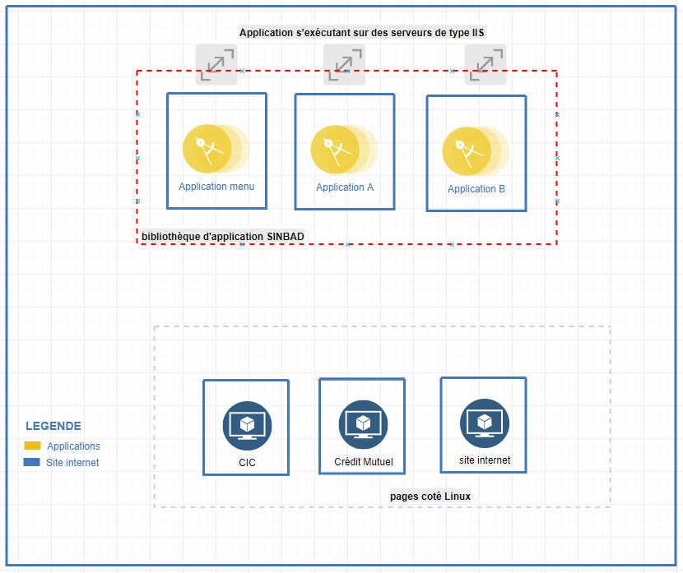
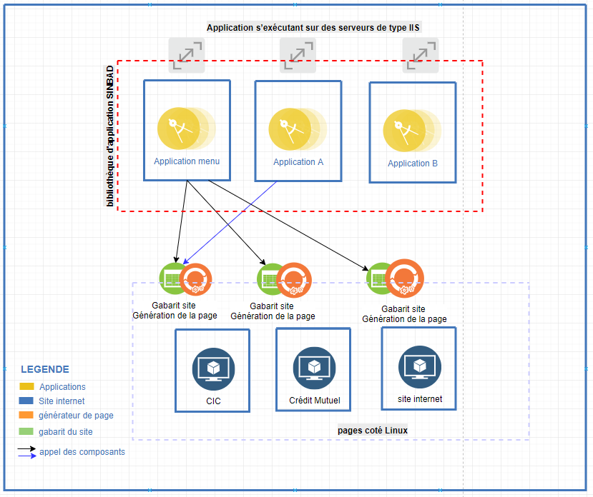
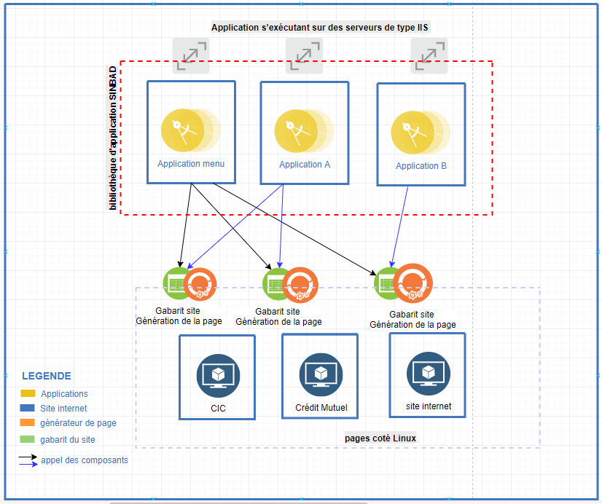
Introduction
WebInclusion
Le cœur de SinBAD réside sur un serveur Web Linux. Les applications WEB sont (pour la plupart) développées en DevBooster s’exécutant sur des serveurs IIS.

Slide 17
Introduction
WebInclusion
Le cœur de SinBAD réside sur un serveur Web Linux. Les applications WEB sont (pour la plupart) développées en DevBooster s’exécutant sur des serveurs IIS.
Cette architecture doit être transparente pour l’utilisateur final pour lequel il n’y a qu’un unique serveur en face de lui. De ce fait, les applications devbooster vont être incluses côté Linux, dans une page associée à un gabarit. Le générateur de page va lire le gabarit et restituer les informations liées aux zones y compris celles contenant votre application.
Ce procédé est désigné sous le nom de WebInclusion.

Slide 18


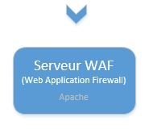
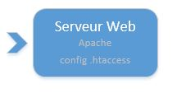
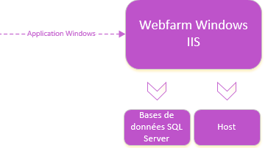
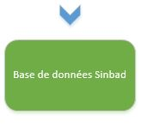
Introduction (laissez la présentation se dérouler)
WebInclusion
Quand l’utilisateur appelle une url, la requête arrive tout d’abord au serveur WAF (Apache)
Votre application est appelée par le générateur de page et s’exécute sur un serveur IIS de la Webfarm Windows
Puis la requête est passée au serveur web frontal (Apache)
Le générateur de page est exécuté
…comme par exemple la vôtre en zone centrale
… ou bien des applications web incluses…
Les zones du gabarit peuvent être des fichiers HTML hébergés sur le serveur web frontal ou bien…
À partir de l’url, il interroge la base de données qui lui est associée afin d’obtenir le gabarit et les zones correspondantes à cette url
Quand la page est enfin constituée de toutes les zones, elle est renvoyée au navigateur client
Notes:
Passer en mode présentation > et laisser l’animation se dérouler seule (pas d’action avec le clavier)

Slide 19
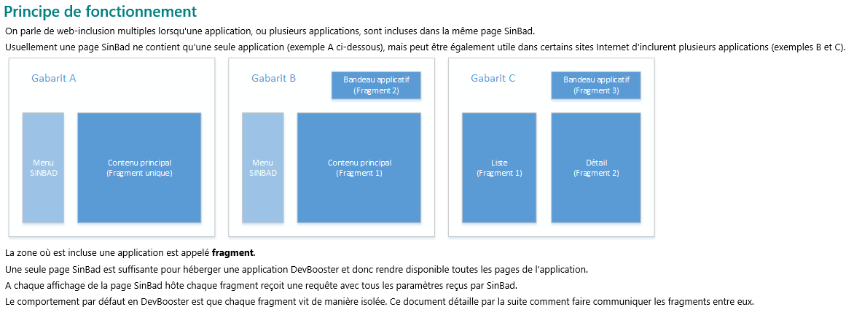
Introduction
WebInclusion
Coté DevBooster, il existe de la documentation spécifique pour l’environnement internet :
La doc à lire en premier : Intégration à la web inclusion
- Attention à la disponibilité des « import MEF » : Objets disponibles par mode d'execution DevBooster
- Pour la mise en place de web-inclusion multiples :
Pour toutes questions, n’hésitez pas à contacter votre i-micro

Slide 20
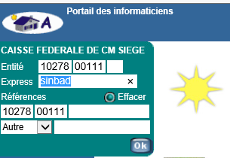
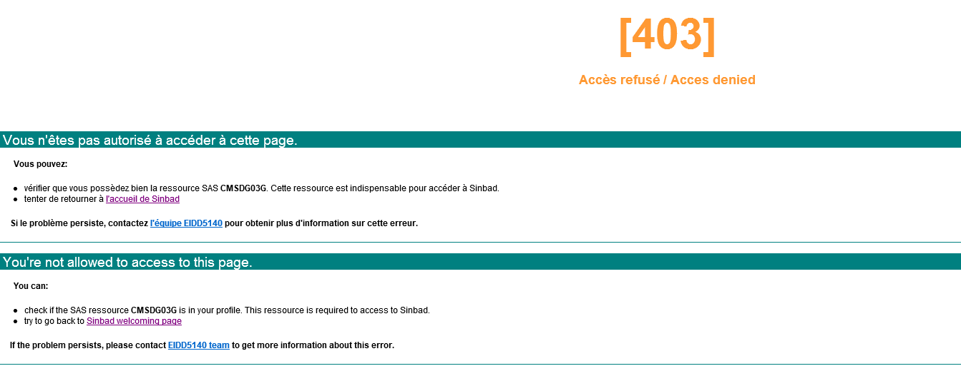
Droits d’accès à SinBAD
Afin de vérifier que vous accédez bien à SinBAD : mnémonique SINBAD dans la zone express

Slide 21
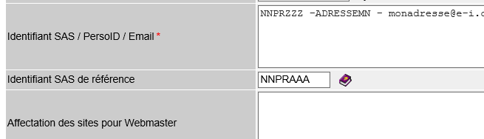
Droits d’accès à SinBAD
Vous pouvez demander les habilitations nécessaires à SinBAD via le SARA SITW017 (La ressource SAS CMSDG03G est nécessaire – normalement tous profil développeur doit l’avoir)
Dans la demande SITW 017, l’utilisation d’un identifiant de référence permet de dupliquer les droits à l’identique

Slide 22
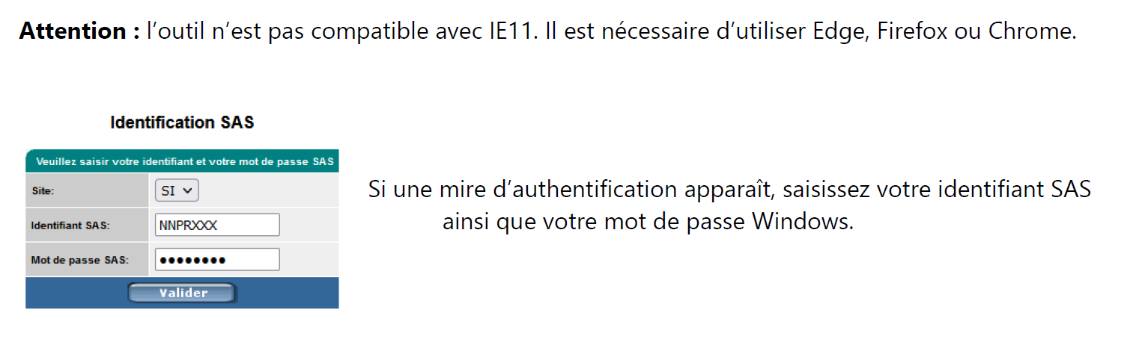
Déclarer une application dans la bibliothèque des applications
Initier votre application DevBooster
[La création de l’application DevBooster ne fait pas partie du périmètre de cette formation, la slide « Coté DevBooster » [2.4] peut vous donner des pistes ]
L’application SNBAPP remplace dorénavant la section de paramétrage des applications de Sinbad.
Pour accéder à l’application, il est nécessaire d’avoir l’une des deux ressources suivantes :
- CMSDG11G : pour configurer ses applications et les publier jusqu’en recette
- CMSDG12G : pour configurer ses applications et les publier jusqu’en production
Tapez ensuite « SNBAPP » en zone express.

Slide 23
Déclarer une application dans la bibliothèque des applications
Pour déclarer votre application dans SNBAPP, une documentation est disponible :
Document d'aide à la prise en main du nouvel outil de référentiel des applications Sinbad (code objet : 0990056836)
Notes:
Paramétrage SinBAD : Création d’une première application Internet

Slide 24
Déclarer une application dans la bibliothèque des applications Mémo
Prérequis
Sur SinBAD
Application sous DevBooster
Déclaration application dans SNBAPP
Accéder à SinBad « SINBAD » dans zone express
Demande SARA SITW017 pour habilitations SAS CMSDG03G
Notes:
Mémo

Slide 25
Bilan e-learning
Vous avez vu précédemment :
les bases du CMS SinBAD
les interlocuteurs à connaitre
la notion de WebInclusion
comment déclarer votre application dans SNBAPP
La suite de cet e-learning sera consacré :
À la création de la page appelant votre application avec les droits d’affichage
Au passage en recette / production
Mais tout d’abord, un quizz, qui va vous permettre de valider les connaissances acquises.

Slide 26
QUIZZ – validation des connaissances
Dois-je disposer d’une ressource pour accéder à SinBAD ?
Oui – Non – ça dépend des cas
À quelle équipe dois-je demander l’accès à SinBAD pour pouvoir ajouter l’application au catalogue ?
4510 – 5410/5420 – 5710
Qui est responsable des sites vitrines ?
Les webmasters – 5410/5420 – la MOE
De la partie transactionnelle ?
5410/5420 – 4510/4520
J’accède à Sinbad, je dois mettre une nouvelle application. Quelle est la 1ère étape ?
Faire un SARA pour demander de créer la page SinBAD appelant mon application.
Définir mon application dans le catalogue d’application SNBAPP
Aller sur l’url de test du site et chercher mon application
Mon application est présente dans la bibliothèque des applications, je dois la faire ajouter sur plusieurs sites. Je dois :
Créer les pages dans SinBAD moi-même.
Faire une demande SARA à 5410/5420 par sites impactés

Slide 27
QUIZZ – Corrections
Dois-je disposer d’une ressource pour accéder à SinBAD ?
Oui
À quelle équipe dois-je demander l’accès à SinBAD pour pouvoir ajouter l’application au catalogue ?
5410/5420
Qui est responsable des sites vitrines ?
Les webmasters – sous réserve de ne pas devoir ajouter d’application métier sur la page
De la partie transactionnelle ?
5410/5420
J’accède à Sinbad, je dois mettre une nouvelle application. Quelle est la 1ère étape ?
Définir mon application dans SNBAPP
Mon application est présente dans la bibliothèque des applications, je dois la faire ajouter sur plusieurs sites. Je dois :
Faire une demande SARA à 5410/5420 par sites impactés

Slide 28
Liens pratiques :
DevBooster - Développement d'application Internet (0990011278)

Slide 29
L’application doit contrôler son accès (prérequis)
BAD ou BADISD : Que choisir ?

Slide 30
L’application doit contrôler son accès (prérequis)
BAD :
Toute application accessible sur le Web doit contrôler son accès et donc sa visibilité. Que ça soit directement depuis l’url ou depuis l’entrée de menu.
Elle doit être pilotée par une restriction spécifique, appelée code fonction. Cette restriction permet de contrôler son accès par tout identifiant.
Les contrats BAD associés permettent de souscrire un certain nombre de fonctionnalités qui s’ouvrent alors sur l’Espace Client du client. Cela se traduit par une correspondance entre code fonction / entrée de menu et application associée.
À chaque code fonction est associé un ou plusieurs niveaux d’habilitation. Ces niveaux d’habilitation permettent d’affiner les autorisations données aux délégués
Le contrôle du code fonction et de son habilitation est du ressort de l’équipe MOE en charge du développement de l’application.

Slide 31
L’application doit contrôler son accès (prérequis)
Afin de permettre le paramétrage adéquat un formulaire est disponible. Il est à fournir à l’équipe BAD1 (M450) par une demande rubis.
À l’issue de cette demande M450 prendra contact avec vous et vous fournira le code fonction BAD spécifique.
Pour plus d’informations : doc pixis infos n°0990014128 : http://wlib-SI.cm-cic.fr/?mnc=SRVIPX&typ=VIEWDOC&par=CodeObjet:0990014128;CodeSitePixis:99;Fede:11;Banque:10278;Guichet:00111

Slide 32
L’application doit contrôler son accès (prérequis)
ISD :
Les Identifiants Services Distants permettent à une application d’obtenir un moyen d’identification et d’authentification au travers d’un Login et d’un mot de passe.
Ces identifiants servent essentiellement à l'obtention d’une authentification sécurisée. La relation entre l’identifiant et la personne physique l’utilisant est à assurer par l’application métier utilisant ISD. Ce service ISD se différencie donc du service d’identifiants (BAD) standard par l’absence de contrat BAD associé. Les Identifiants Services Distants sont inconnus des TIERS et inconnus "bancairement" parlant (pas de RIB associé).
Dans son utilisation, les Identifiants Services Distants permettent aux utilisateurs détenteurs de se connecter à des applications Internet.
La mise en place des ISD pour une entité gestionnaire doit être faite par une RUBIS à M450 à laquelle il faut associer le Questionnaire Intégration ISD dûment rempli. (il est fourni par M450 lors de l’instruction de la demande)

Slide 33
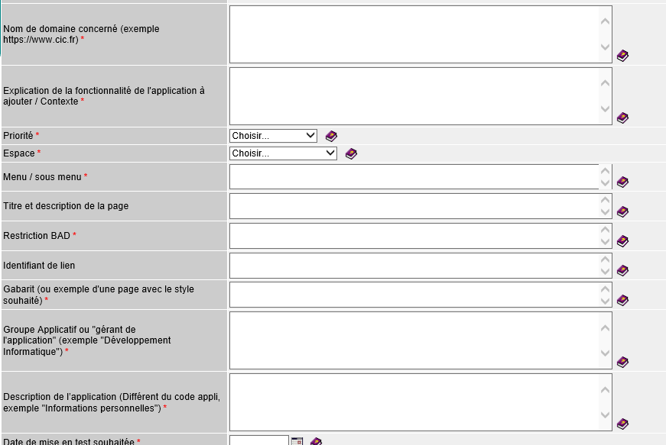
Procéder à la déclaration de pages dans SinBAD
Une fois que votre application est disponible dans la bibliothèque d’application SNBAPP et que vous avez le code fonction BAD associé fourni par M450, il faudra faire une demande d’ajout de page sur le site.
Si la fonctionnalité nécessite une entrée dans le menu transactionnel, il faut contacter l’équipe 5410/5420 avec le SARA type « SITW007 - SINBAD - Intégration d'une nouvelle application ».
Si l’action est sur la vitrine, sans ajout d’application métier, il faut contacter le webmaster.
Notes:
Si le site est présent en production – sinon ça sera surement du mode projet

Slide 34
Procéder à la déclaration de pages dans SinBAD
Une fois que votre application est disponible dans la bibliothèque d’application SNBAPP et que vous avez le code fonction BAD associé fourni par M450, il faudra faire une demande d’ajout de page sur le site.
Si la fonctionnalité nécessite une entrée dans le menu transactionnel, il faut contacter l’équipe 5410/5420 avec le SARA type « SITW007 - SINBAD - Intégration d'une nouvelle application ».
Si l’action est sur la vitrine, sans ajout d’application métier, il faut contacter le webmaster.
Un « identifiant de lien » peut être associé à votre page. Cela peut-être pratique si une autre application doit faire appel à la votre

Slide 35
Procéder à la déclaration de pages dans SinBAD
Dès que votre demande est traitée coté 5410/5420 ou webmaster l’application sera disponible sur le site internet demandé sur l’environnement de test.

Slide 36
Procéder à la déclaration de pages dans SinBAD Mémo
Prérequis
Demande à 5410/5420
SARA « SITW007 Intégration nouvelle application »
Application disponible dans SNBAPP (étape 1)
Dans menu transac
Code fonction BAD
Rubis à BAD1/M450
Formulaire à remplir
Demande ajout de page
Appli disponible sur site demandé en test
OU
BADISD
Rubis M450
« Questionnaire intégration ISD »
Sur site vitrine
Contacter les Webmasters

Slide 37
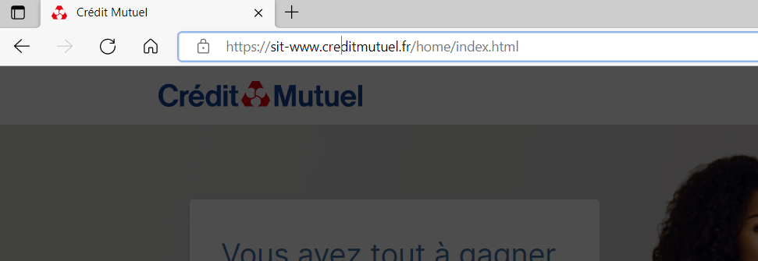
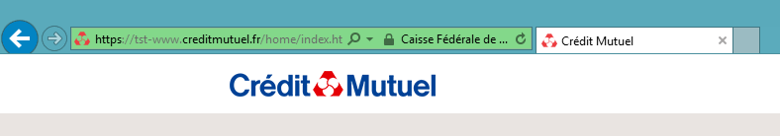
Mise en recette des pages paramétrées
L’url de test est de type -tst (par défaut), -sit. Elle vous sera fournie au moment de la mise en place de la demande.
Exemple : https://tst-www.creditmutuel.fr ou https://sit-www.creditmutuel.fr

Slide 38
Mise en recette des pages paramétrées
Pour la mise en recette il faudra renvoyer le SARA type SITW 007 à 5410/5420.
Étant donné que votre application est liée à un code fonction il faudra également prévenir M450 afin de s’assurer que le code fonction est bien activé.

Slide 39
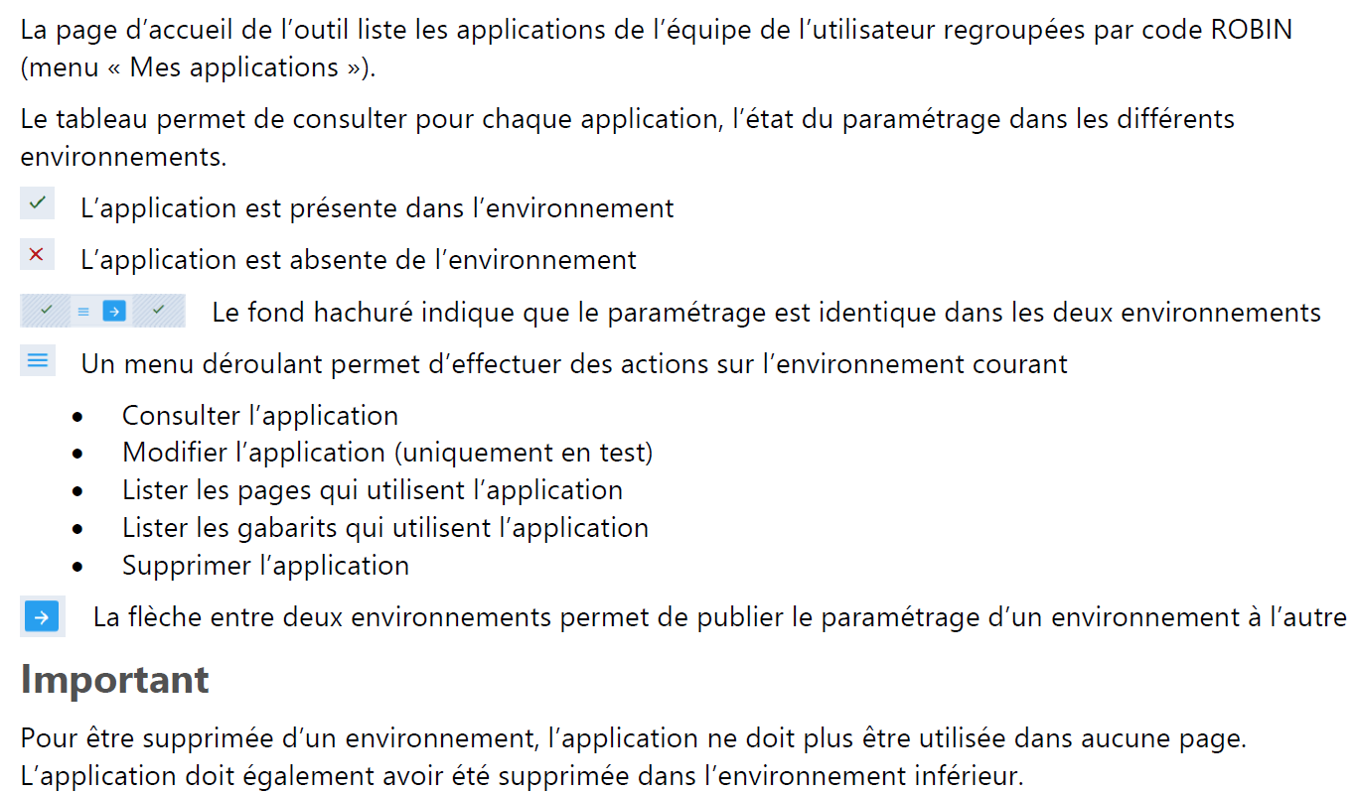
Mise en recette des pages paramétrées
Si votre application est nouvelle il faudra penser à la faire passer en recette. Cette action se fait via SNBAPP
Extrait de la documentation : Accompagnement des développeurs pour le passage de Sinbad à Sinbad APP

Slide 40
Mise en recette des pages paramétrées
La mise en recette impacte aussi bien la recette courte que longue.
Pour rappel, les publications des pages sont à la charge des webmasters (vitrine) ou de 5410/5420 (transactionnel).

Slide 41
Mise en recette des pages paramétrées Mémo
Mise en recette de l’application par le développeur via SNBAPP
Prérequis
Demande 5410/5420
SARA SITW 007
Appli disponible sur site en test
Application déclarée en recette
Mise en recette sur SinBAD
Informer M450 pour activation code fonction
A déclarer via SNBAPP

Slide 42
Mise en production des pages paramétrées
Lors de la mise en production il faudra prévenir 5410/5420 et/ou les webmasters et M450 bien en avance.
Coté 5410/5420, les mises en production se font le mercredi (sauf fin de mois et veille de jour férié) par retour du SARA type SITW 007.
La demande de mise en production doit arrivée au plus tard le vendredi 12h pour une MEP le mercredi suivant. Passé ce délai, toute demande de MEP sera planifiée dans le lot de la semaine suivante.

Slide 43
Mise en production des pages paramétrées
Le développeur porte la responsabilité d’effectuer la mise en production de son application grâce à la ressource CMSDG12G qu’il doit demander au préalable via l’outil SNBAPP
Extrait de la documentation : Accompagnement des développeurs pour le passage de Sinbad à Sinbad APP
5410/20 peut être en support sur ces actions si besoin. Mais ils ne pourront jamais prendre la décision de publier une application sans que l’équipe responsable ne donne au préalable le feu vert.
La mise en production impacte également l’environnement de formation (QI)

Slide 44
Mise en production des pages paramétrées
Lors de la mise en production, il faudra :
être présent ou avoir un remplaçant
que vous ayez un identifiant de production afin de pouvoir tester.

Slide 45
Mise en production des pages paramétrées Mémo
Prérequis
Demande 5410/5420
SARA SITW 007
Demande à effectuer le vendredi avant 12H pour une MEP le mercredi suivant
Validation application en recette
Et/Ou
Mise en production par 5410/5420 chaque mercredi hors fin de mois et veille de jour férié
Être présent le jour de la MEP
Demande Webmasters
Mise en production
Disposer d’un identifiant de production
(ou MOA pouvant tester)
Informer M450 pour activation code fonction
Coté développeur : pensez à passer en production la définition de(s) application(s)

Slide 46
Bilan e-learning
Vous avez vu précédemment :
La création de la page appelant votre application avec les droits d’affichage
Le passage en recette / production
Avant de terminer, un nouveau quizz pour valider les connaissances acquises.

Slide 47
QUIZZ – validation des connaissances
Qui a la responsabilité du contrôle du code fonction ?
La MOE en charge du développement de l’application
L’équipe M450
La MOA du projet
Suite à la mise en recette sur quel(s) environnement(s) sont publiées les pages ?
Recette longue
Recette courte
Les deux
Quels jours de la semaine se font les MEP sinbad ?
Les premiers lundi du mois
Les mercredi
Les lundi
Votre présence est-elle requise lors de la MEP ?
Oui
Non

Slide 48
QUIZZ – Corrections
Qui a la responsabilité du contrôle du code fonction ?
La MOE en charge du développement de l’application
Suite à la mise en recette sur quel(s) environnement(s) sont publiées les pages ?
Les deux
Quels jours de la semaine se font les MEP Sinbad ?
Les mercredi
Votre présence est-elle requise lors de la MEP ?
Oui, prévoyez un suppléant en cas d’absence et un identifiant afin de vérifier que votre application fonctionne bien en production

Slide 49
Annexe : Outil d’aide au débogage des sites Internet SinBAD
Une fois que vous avez l’url de test sur le site, vous pouvez utiliser un outil d’aide au débogage des sites internet SinBAD : la « Debug Bar ».
Elle s’active avec un cookie « debug_bar » à « 1 » sur la page web à déboguer
Vous pouvez également mettre en favoris ce code :
javascript:document.cookie=%22debug_bar=1;path=/%22;document.location.reload();
qui permet de créer le cookie et de recharger la page (depuis un poste en interne)
La Debug Bar s’affiche sur tous les environnements.

Slide 50

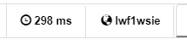
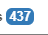
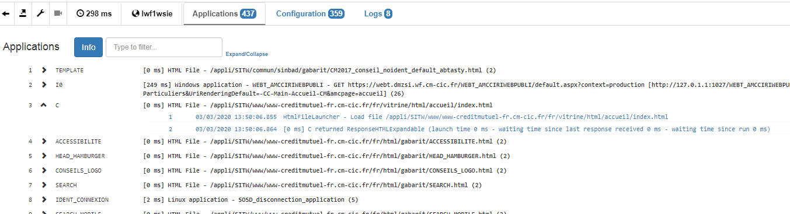
Annexe : Outil d’aide au débogage des sites Internet SinBAD
Plusieurs actions sont disponibles :
Permet de réduire/agrandir la barre.
Temps d’affichage de le page web / Nom du serveur sur lequel la page web a été rendue
Indique le nombre d’information par catégorie.
Au clique sur les catégories vous avez les informations supplémentaires.
Notes:
Infos / Documentation: http://wlib-si.cm-cic.fr/?mnc=SRVIPX&typ=NAVIGATION&par=obj:0990032497;SiteCDM:99 (uniquement pour 5***)

Slide 51
Annexe – pour aller plus loin
Une FAQ Sites Web, à destination des développeurs et webmasters, regroupant les questions fréquentes, ainsi qu’un récap’ des SARA type existants et un formulaire de contact est disponible à cette url : https://sd5000-si.cm-cic.fr/fr/faq/sites-web.html
Les équipes EI5440 (Euro Information) et de l'ADF (Direction Commerciale) proposent une offre de service complète pour accompagner les entités du Groupe Crédit Mutuel Alliance Fédérale dans leurs projets de sites internet : de la gestion du projet à la réalisation, en passant par l'accompagnement et l'optimisation continue, pour plus d’information : https://sd5000-si.cm-cic.fr/fr/websolutions/index.html

